Slide 1



Chào mừng các thầy, cô giáo
về dự giờ thăm lớp
Giáo viên:…
Trường:…

Slide 2

Khởi
động

Slide 3
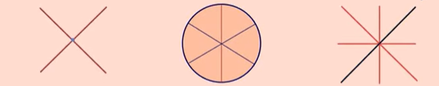

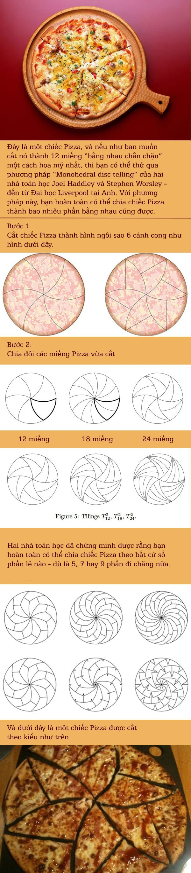
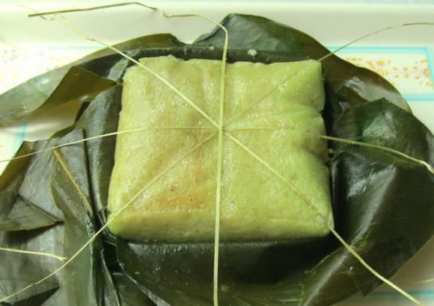

Slide 4

TIẾT…. BÀI 8:
GÓC Ở VỊ TRÍ ĐẶC BIỆT.
TIA PHÂN GIÁC CỦA MỘT GÓC (T1)

Slide 5
MỤC TIÊU
  Nhận biết được các góc ở vị trí đặc biệt (hai góc kề bù, hai góc đối đỉnh)
1
  Làm quen bước đầu về tập suy luận
2
  Vẽ được hai góc kề bù, hai góc đối đỉnh bằng dụng cụ học tập
3

Slide 6

HÌNH THÀNH KIẾN THỨC

Slide 7


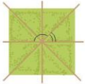
BÀI 8: GÓC Ở VỊ TRÍ ĐẶC BIỆT.
TIA PHÂN GIÁC CỦA MỘT GÓC (T1)
1. Góc ở vị trí đặc biệt:
Hai góc kề bù:
ID2223 GA GV113
HĐ1 Hai góc được đánh dấu có quan hệ gì về
đỉnh
chung đỉnh
cạnh
một cạnh chung
hai cạnh còn lại là hai tia đối nhau

Slide 8
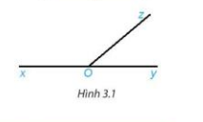
BÀI 8: GÓC Ở VỊ TRÍ ĐẶC BIỆT.
TIA PHÂN GIÁC CỦA MỘT GÓC (T1)
1. Góc ở vị trí đặc biệt:
Hai góc kề bù:
ID2223 GA GV113
ID2223 GA GV113
HĐ2 Cho ba tia Ox, Oy, Oz như hình 3.1, trong đó Ox và Oy là hai tia đối nhau.
a) Em hãy nhận xét quan hệ về đỉnh, về cạnh của hai góc xOz và zOy.
b) Đo rồi tính tổng số đo hai góc xOz và zOy.

Slide 9
BÀI 8: GÓC Ở VỊ TRÍ ĐẶC BIỆT.
TIA PHÂN GIÁC CỦA MỘT GÓC (T1)
1. Góc ở vị trí đặc biệt:
Hai góc kề bù:
Định nghĩa: Hai góc có một cạnh chung, hai cạnh còn lại là hai tia đối nhau được gọi là hai góc kề bù
Tính chất: Hai góc kề bù có tổng số đo bằng

Slide 10

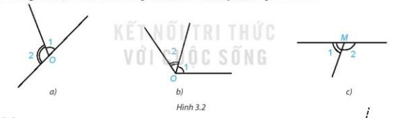
BÀI 8: GÓC Ở VỊ TRÍ ĐẶC BIỆT.
TIA PHÂN GIÁC CỦA MỘT GÓC (T1)
1. Góc ở vị trí đặc biệt:
Hai góc kề bù:
Hai góc được đánh dấu trong hình nào dưới đây là hai góc kề bù?

Slide 11
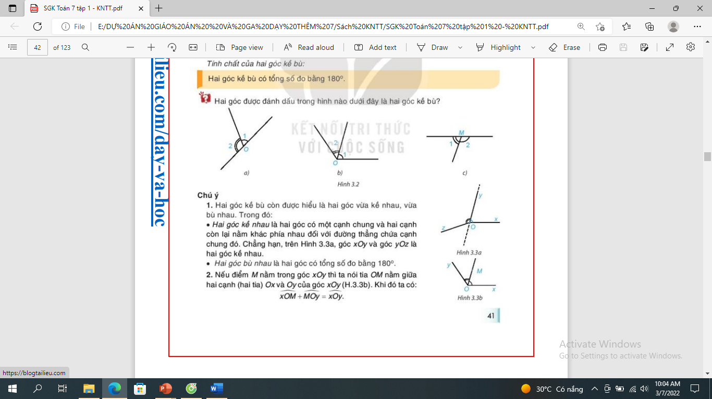
BÀI 8: GÓC Ở VỊ TRÍ ĐẶC BIỆT.
TIA PHÂN GIÁC CỦA MỘT GÓC (T1)
1. Góc ở vị trí đặc biệt:
ID2223 GA GV113
Chú ý:
1. Hai góc kề bù là hai góc vừa kề nhau, vừa bù nhau.
- Hai góc kề nhau là hai góc có một cạnh chung và hai cạnh còn lại nằm khác phía nhau đối với đường thẳng chứa cạnh chung đó.
- Hai góc bù nhau là hai góc có tổng số đo bằng .
2. Nếu điểm M nằm trong góc xOy thì ta nói tia OM nằm giữa hai cạnh (hai tia) Ox và Oy của góc xOy (H.3.3b). Khi đó, ta có:

Slide 12
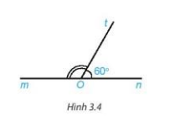
BÀI 8: GÓC Ở VỊ TRÍ ĐẶC BIỆT.
TIA PHÂN GIÁC CỦA MỘT GÓC (T1)
1. Góc ở vị trí đặc biệt:
ID2223 GA GV113
Luyện tập 1 Viết tên hai góc kề bù trong Hình 3.4 và tính số đo góc mOt.

Slide 13
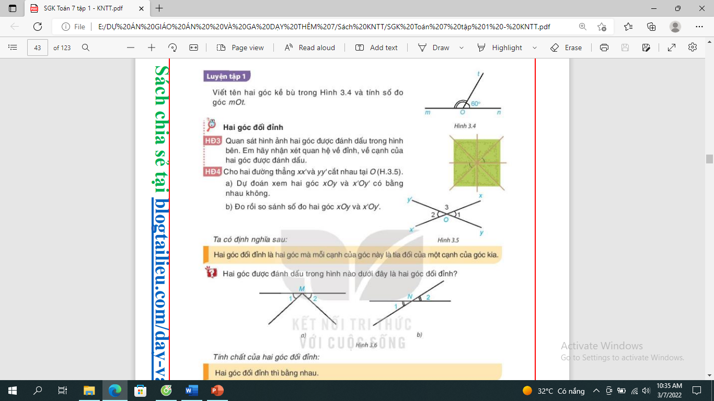
BÀI 8: GÓC Ở VỊ TRÍ ĐẶC BIỆT.
TIA PHÂN GIÁC CỦA MỘT GÓC (T1)
1. Góc ở vị trí đặc biệt:
Hai góc đối đỉnh:
HĐ3 Hai góc được đánh dấu có quan hệ gì về
đỉnh
chung đỉnh
cạnh
mỗi cạnh của góc này là tia đối của một cạnh của góc kia

Slide 14
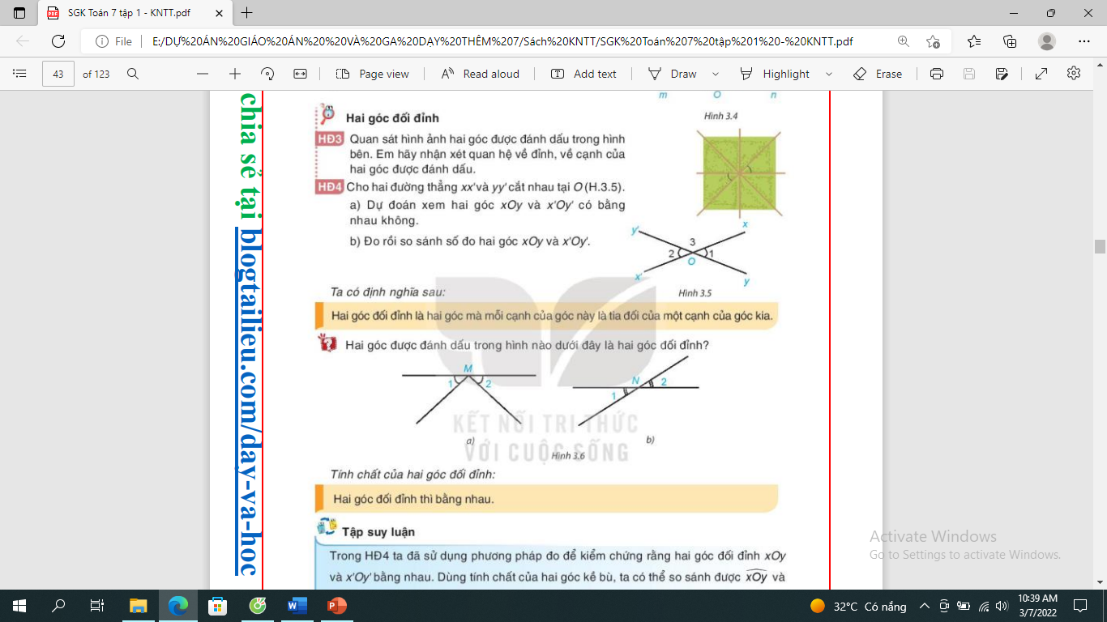
BÀI 8: GÓC Ở VỊ TRÍ ĐẶC BIỆT.
TIA PHÂN GIÁC CỦA MỘT GÓC (T1)
1. Góc ở vị trí đặc biệt:
Hai góc đối đỉnh:
HĐ4 Cho hai đường thẳng xx’ và yy’ cắt nhau tại O.
a) Dự đoán xem hai góc xOy và x’Oy’ có bằng nhau không.
b) Đo rồi so sánh số đo hai góc xOy và x’Oy’.

Slide 15
BÀI 8: GÓC Ở VỊ TRÍ ĐẶC BIỆT.
TIA PHÂN GIÁC CỦA MỘT GÓC (T1)
1. Góc ở vị trí đặc biệt:
Hai góc đối đỉnh:
ID2223 GA GV113
Định nghĩa: Hai góc đối đỉnh là hai góc mà mỗi cạnh của góc này là tia đối của một cạnh của góc kia.

Slide 16
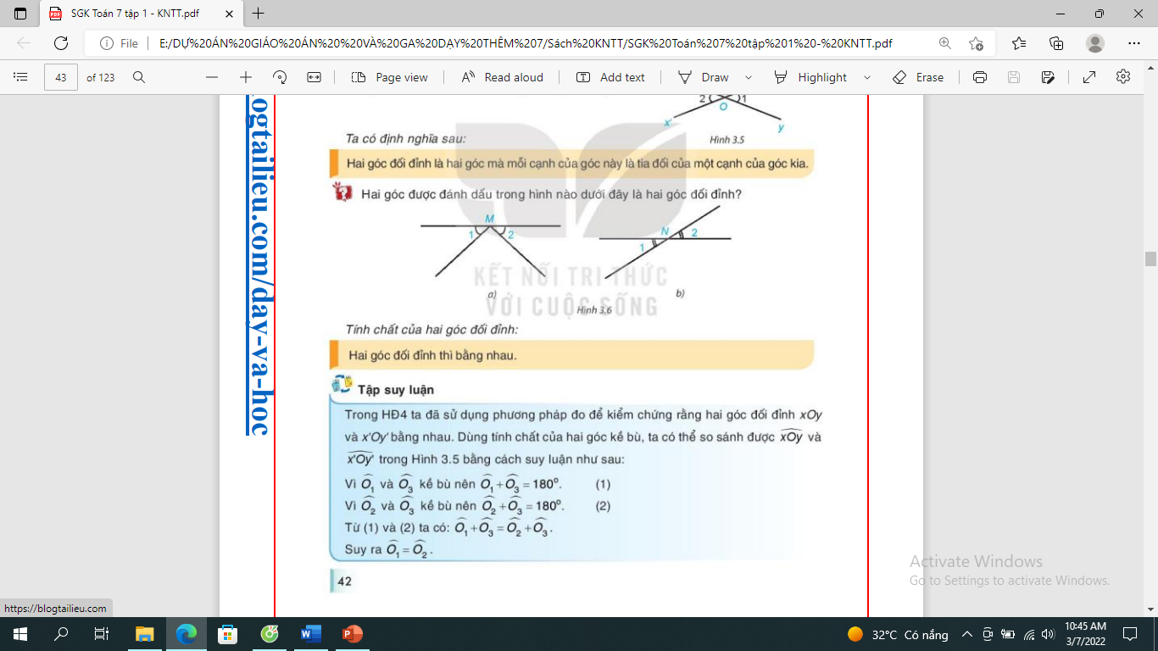
BÀI 8: GÓC Ở VỊ TRÍ ĐẶC BIỆT.
TIA PHÂN GIÁC CỦA MỘT GÓC (T1)
1. Góc ở vị trí đặc biệt:
Hai góc đối đỉnh:
Hai góc được đánh dấu trong hình nào dưới đây là hai góc đối đỉnh?

Slide 17

BÀI 8: GÓC Ở VỊ TRÍ ĐẶC BIỆT.
TIA PHÂN GIÁC CỦA MỘT GÓC (T1)
1. Góc ở vị trí đặc biệt:
Hai góc đối đỉnh:
Tính chất: Hai góc đối đỉnh thì bằng nhau.
Tập suy luận: SGK/42
Ví dụ 1: SGK/43

Slide 18
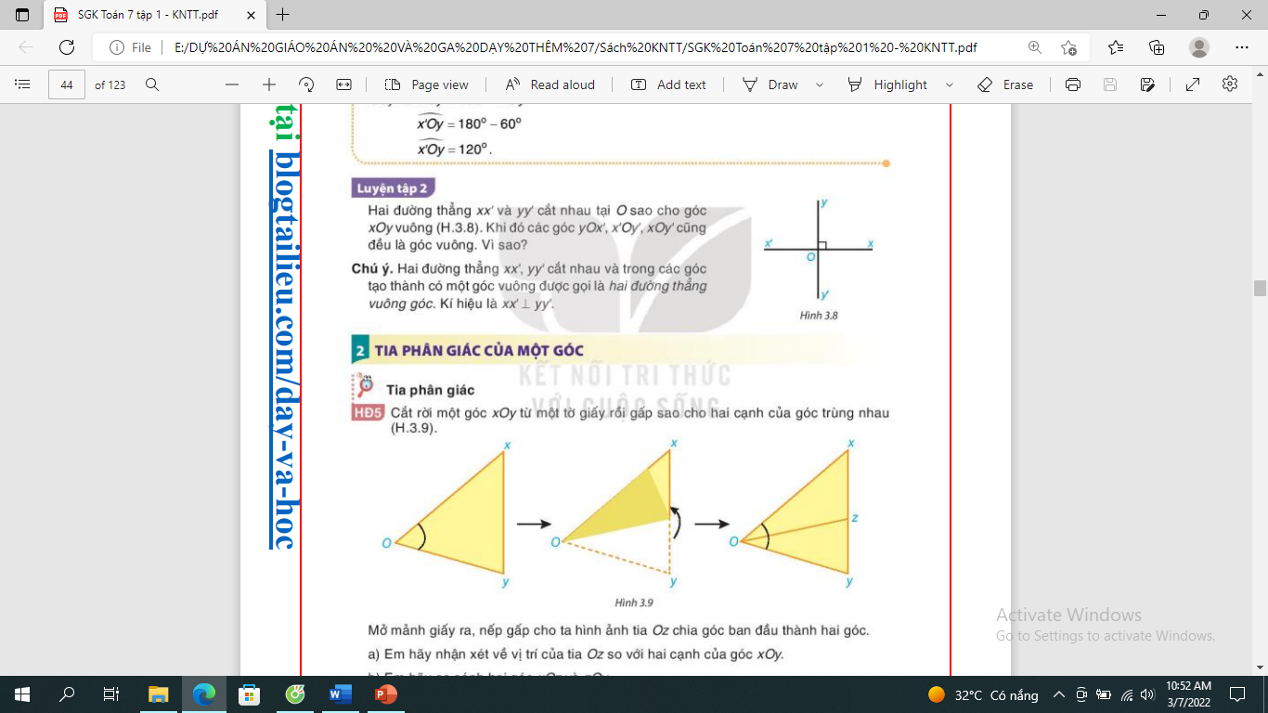
BÀI 8: GÓC Ở VỊ TRÍ ĐẶC BIỆT.
TIA PHÂN GIÁC CỦA MỘT GÓC (T1)
1. Góc ở vị trí đặc biệt:
ID2223 GA GV113
Luyện tập 2 Hai đường thẳng xx’ và yy’ cắt nhau tại O sao cho góc xOy vuông. Khi đó các góc yOx’, x’Oy’, xOy’ cũng là góc vuông. Vì sao?
Chú ý: SGK/43

Slide 19

LUYỆN TẬP

Slide 20
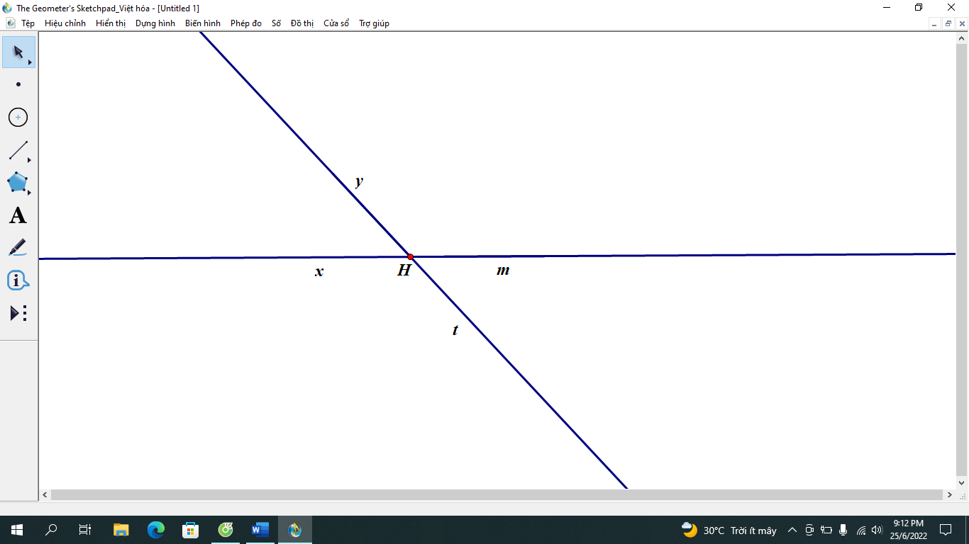
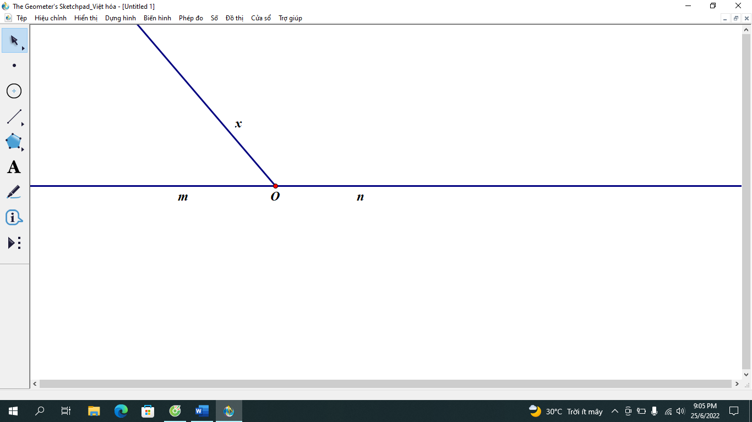
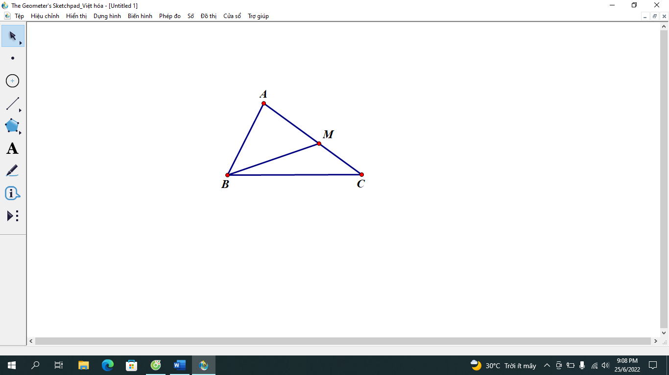
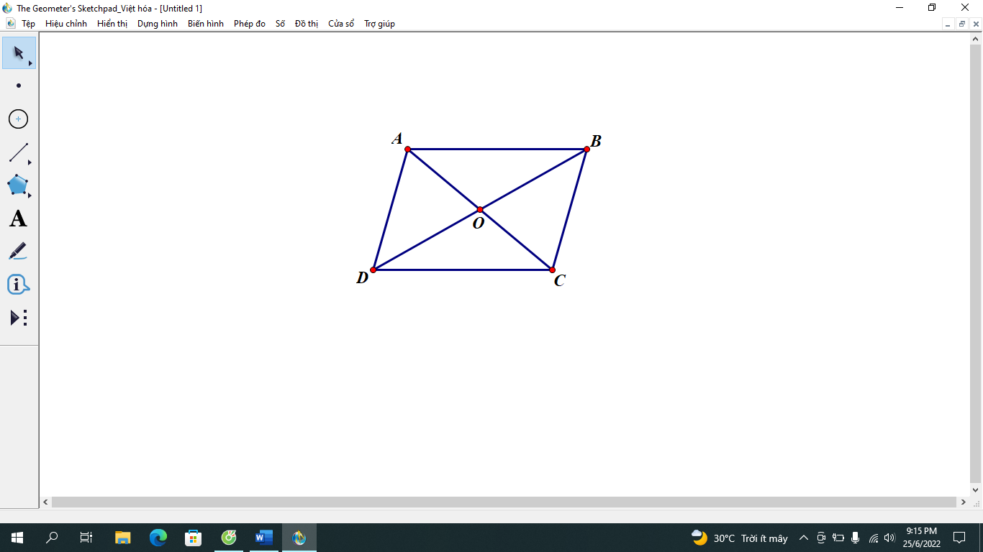
BÀI 8: GÓC Ở VỊ TRÍ ĐẶC BIỆT.
TIA PHÂN GIÁC CỦA MỘT GÓC (T1)
Bài 3.1. Hãy kể tên các cặp góc kề bù.
Bài 3.2. Hãy kể tên các cặp góc đối đỉnh.

Slide 21
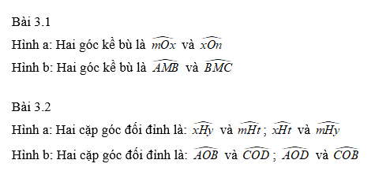
BÀI 8: GÓC Ở VỊ TRÍ ĐẶC BIỆT.
TIA PHÂN GIÁC CỦA MỘT GÓC (T1)
ID2223 GA GV113

Slide 22

VẬN DỤNG, MỞ RỘNG

Slide 23
Bài tập: Cho hình vẽ sau. Tính số đo các góc còn lại biết
ID2223 GA GV113
Tính
55⁰
+ Ta có:
(2 góc đối đỉnh)
Mà
Nên
Tính
Tính
+ Ta có:
(2 góc kề bù)
+ Ta có:
(2 góc đối đỉnh)
Mà
Nên

Slide 24
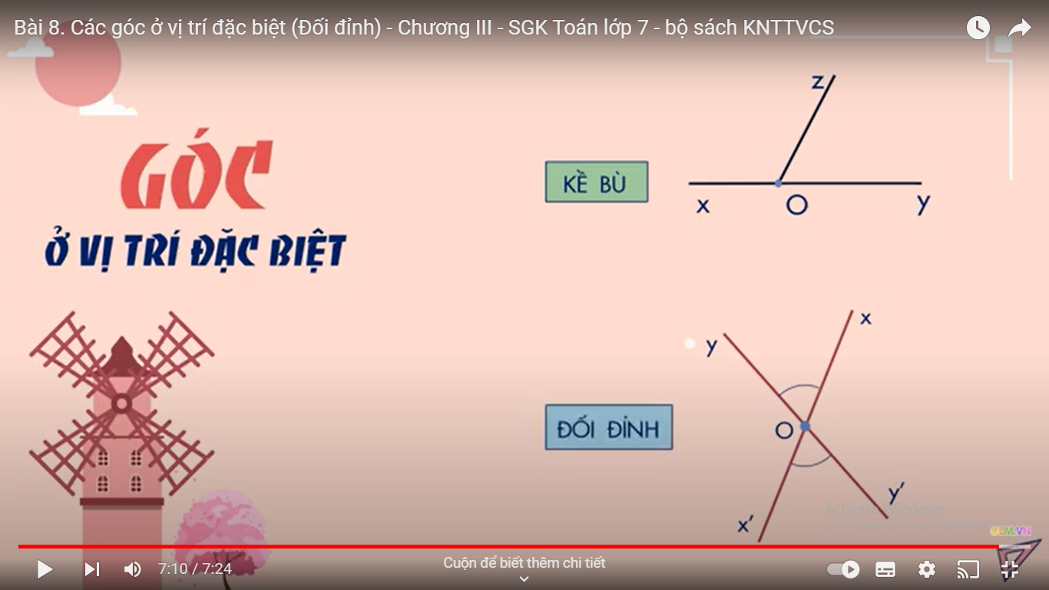

Slide 25

HƯỚNG DẪN VỀ NHÀ
- Làm các bài tập 3.4, 3.5 (SGK/45)
- Đọc trước phần “Tia phân giác của một góc”; cắt sẵn một góc ở HĐ5.

Slide 26



Cảm ơn thầy cô giáo và các em!
Chúc các thầy cô giáo và các em
luôn mạnh khoẻ, hạnh phúc!

Slide 27





Một số biểu tượng trong sách

